Slide 1
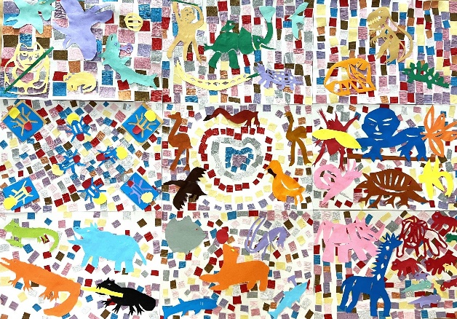











伊豆の国市地域自立支援協議会
一般報告会
みんなでみんなが働きやすい
まちに変えていこう
2025
年
２
８
福祉事業所製品の販売あり
月
日
（土）
布製品のほかパンや
惣菜、Tシャツ等を販売します。
13:30～15:30
アクシスかつらぎ多目的ホール
（伊豆の国市古奈255）
このまちで、子供の将来を一緒に描きたい。
障がいのある方も、ない方も、みんなが働きやすくなるために、今できることは？働くエネルギーあふれる伊豆の国市を目指しています。今年度は障がいのある方の就労について開催します。
参加された方に
ポストカード
プレゼント
自立支援と
「はたらく」ということ。
事業所紹介
「私たちの仕事紹介
します！」
伊豆の国市
地域自立支援協議会
就労部会
障がいのある方は
どんな仕事をしているのでしょうか。
自分たちの言葉で語ります。
JUNさん作の「動物」
虫やどうぶつがたくさん！
何匹いるかな？
お問合せ：伊豆の国市障がい福祉課 電話：0558(76)8007
主催：伊豆の国市地域自立支援協議会・伊豆の国市

